Slide 1

Цикл консультаций для родителей «Одежда вашего малыша»
Что надеть ребенку в ясельной группе

Slide 2
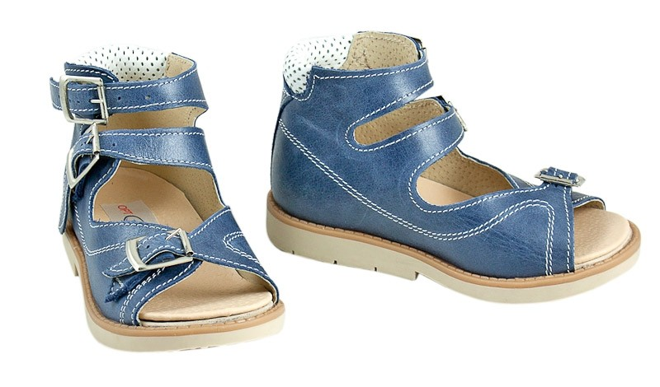
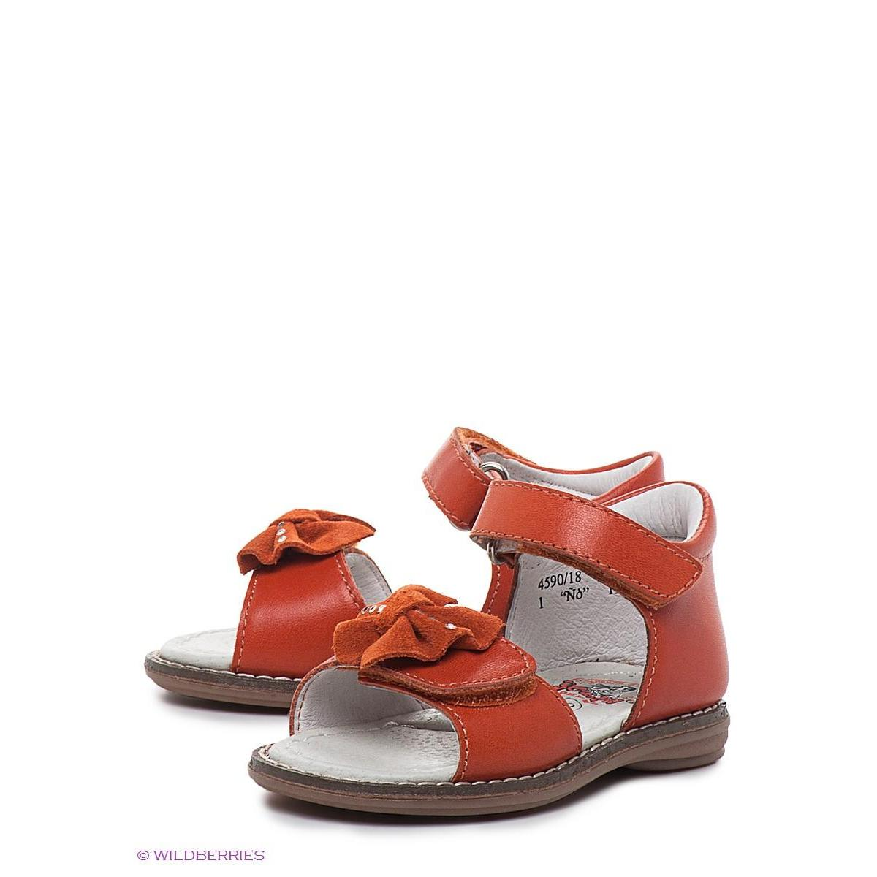
Маленькие ножки бежали по дорожке…
Нежелательно:
данная застежка способствует развитию мелкой моторики детских пальчиков, но на первоначальном этапе посещения детского сада такие сандалии не принесут радости малышу.
Отличный выбор!
Застежка на липучке позволит ребенку быстро научиться застегивать обувь.

Slide 3
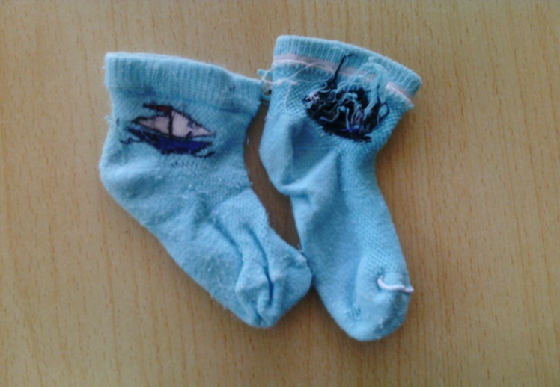
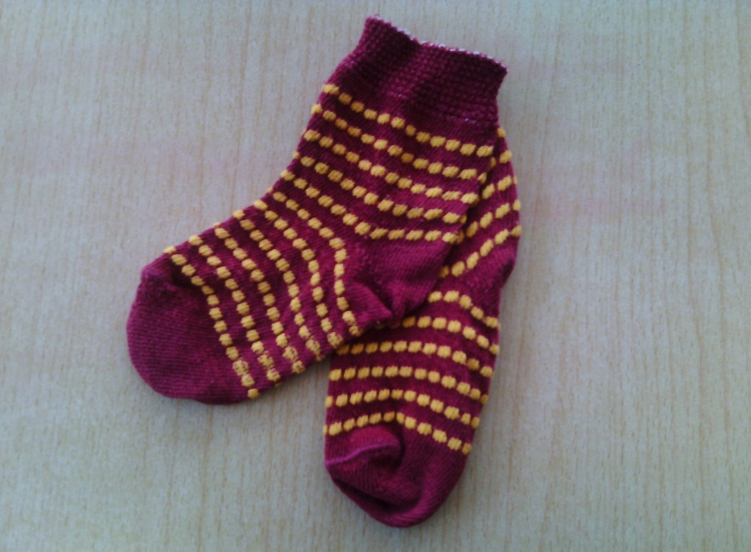
Маленькие ножки бежали по дорожке…
Нежелательно:
узкие носочки с узором вашему малышу очень трудно будет научиться самостоятельно надевать
Отличный выбор!
Простые носки будут легко скользить по ножке малыша, что позволит ему всегда находиться в отличном расположении духа.

Slide 4
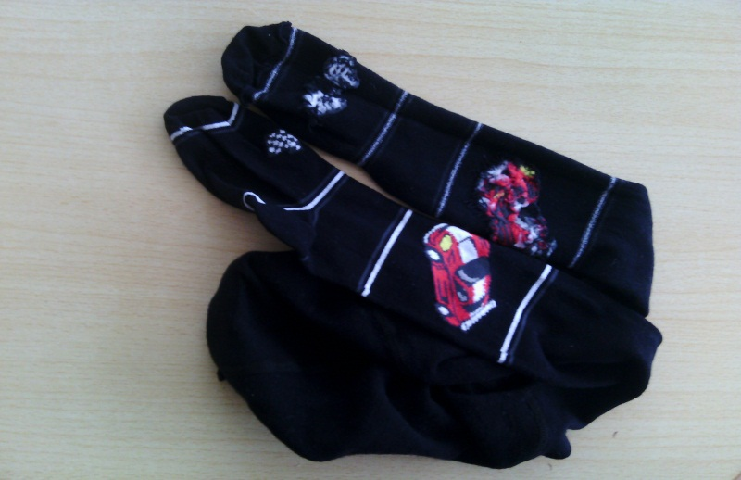
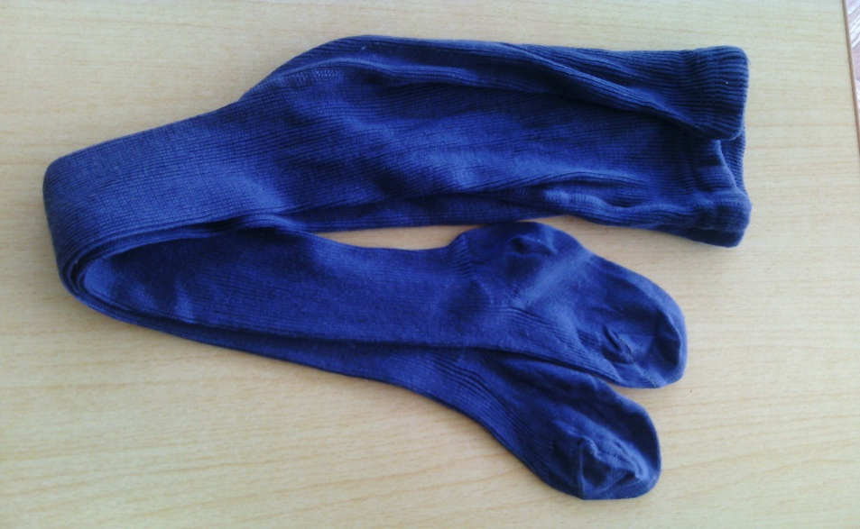
Маленькие ножки бежали по дорожке…
Нежелательно:
узкие колготки с узором вашему малышу очень трудно будет научиться самостоятельно надевать
Отличный выбор!
Простые колготки будут легко скользить по ножке малыша, что позволит ему всегда находиться в отличном расположении духа.

Slide 5
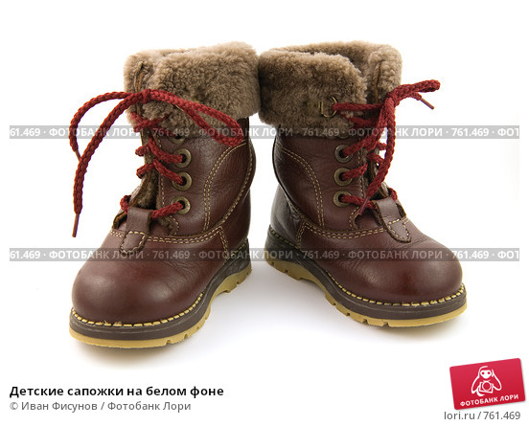
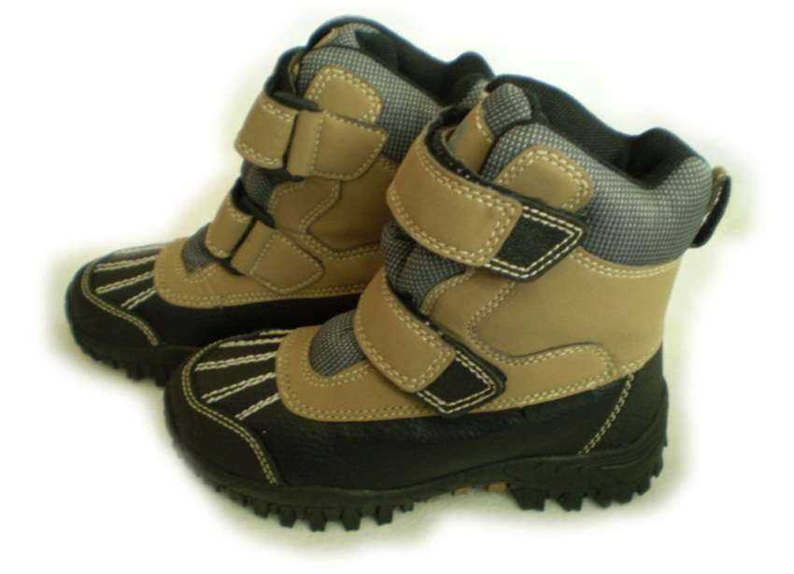
Маленькие ножки бежали по дорожке…
Нежелательно:
Отличный выбор!

